Slide 1

Modulo.java
Calibrando modulo para evitar jilter

Slide 2
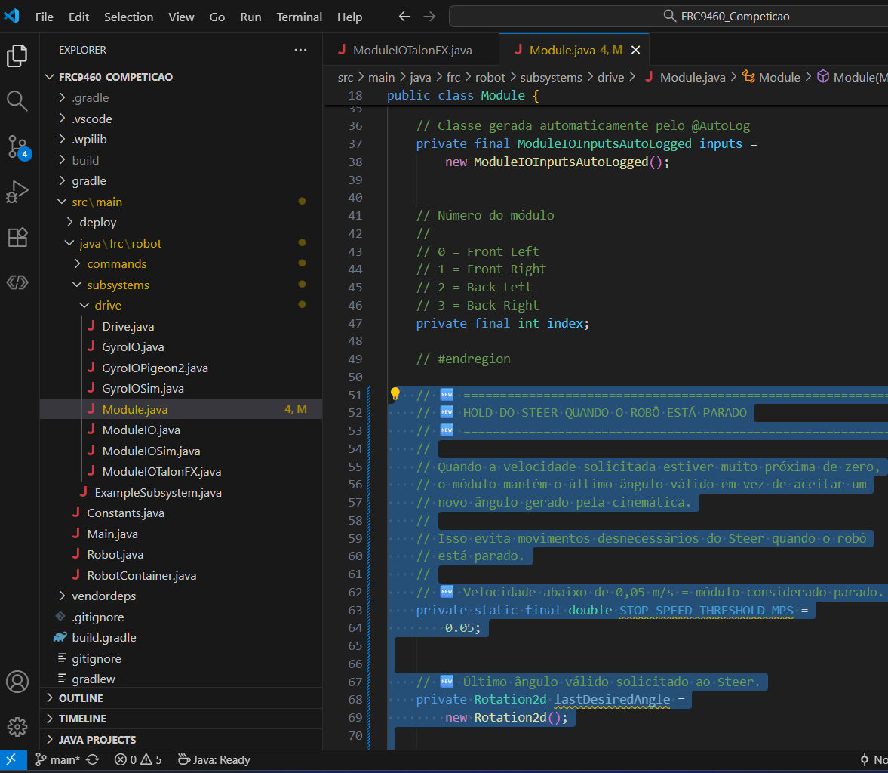
//#region Robô parado corrigir jilter
// 🆕 ============================================================
// 🆕 HOLD DO STEER QUANDO O ROBÔ ESTÁ PARADO
// 🆕 ============================================================
//
// Quando a velocidade solicitada estiver muito próxima de zero,
// o módulo mantém o último ângulo válido em vez de aceitar um
// novo ângulo gerado pela cinemática.
//
// Isso evita movimentos desnecessários do Steer quando o robô
// está parado.
//
// 🆕 Velocidade abaixo de 0,05 m/s = módulo considerado parado.
private static final double STOP_SPEED_THRESHOLD_MPS =
0.05;
// 🆕 Último ângulo válido solicitado ao Steer.
private Rotation2d lastDesiredAngle =
new Rotation2d();
// 🆕 Na primeira execução usamos o ângulo REAL atual do módulo.
// Isso evita que, ao ligar o robô, o módulo tente ir para 0°.
private boolean hasLastDesiredAngle =
false;
// #endregion

Slide 3
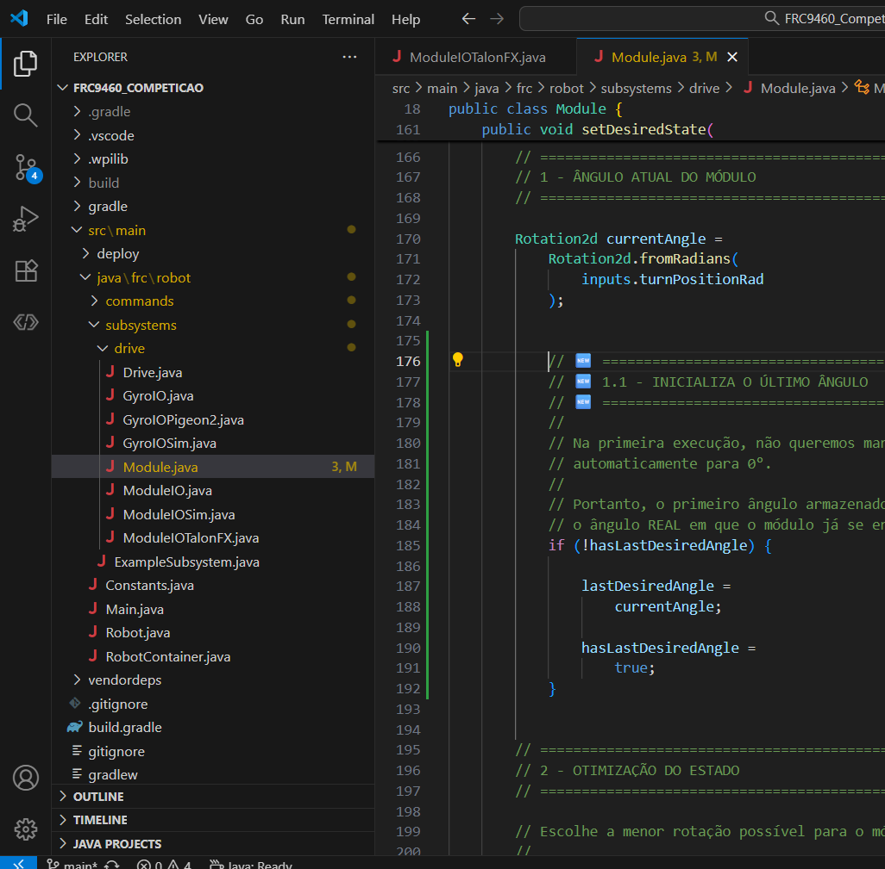
// ==========================================================
// 1 - ÂNGULO ATUAL DO MÓDULO
// ==========================================================
Rotation2d currentAngle =
Rotation2d.fromRadians(
inputs.turnPositionRad
);
// 🆕 ==========================================================
// 🆕 1.1 - INICIALIZA O ÚLTIMO ÂNGULO
// 🆕 ==========================================================
//
// Na primeira execução, não queremos mandar o Steer
// automaticamente para 0°.
//
// Portanto, o primeiro ângulo armazenado é exatamente
// o ângulo REAL em que o módulo já se encontra.
if (!hasLastDesiredAngle) {
lastDesiredAngle =
currentAngle;
hasLastDesiredAngle =
true;
}

Slide 4
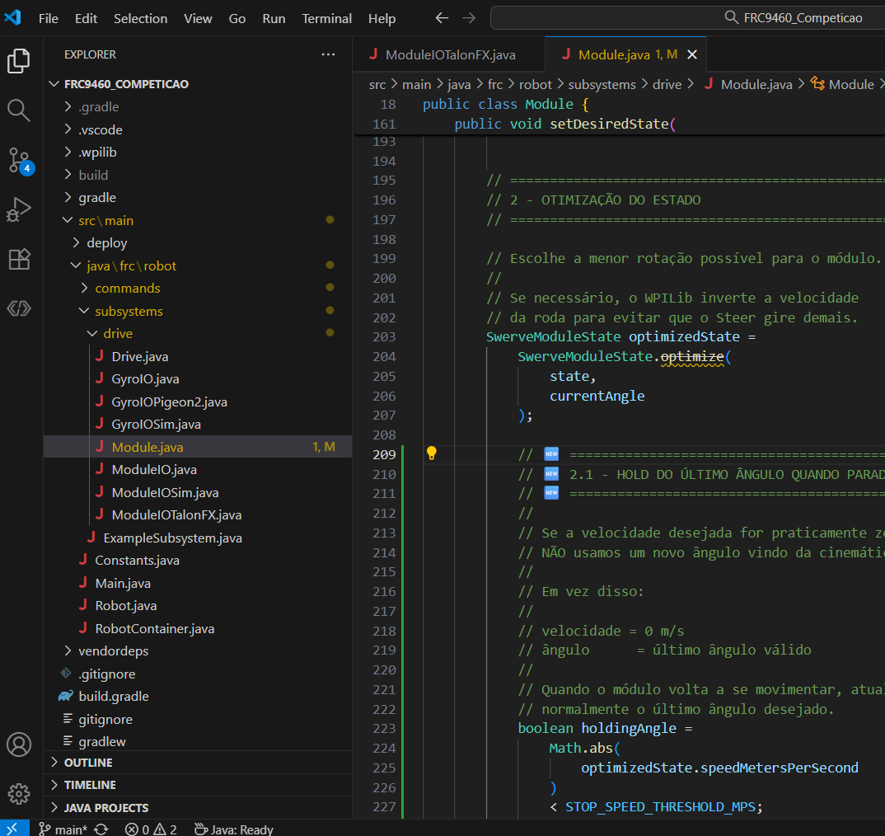
// 🆕 ==========================================================
// 🆕 2.1 - HOLD DO ÚLTIMO ÂNGULO QUANDO PARADO
// 🆕 ==========================================================
// Se a velocidade desejada for praticamente zero,
// NÃO usamos um novo ângulo vindo da cinemática.
// Em vez disso:
// velocidade = 0 m/s
// ângulo = último ângulo válido
// Quando o módulo volta a se movimentar, atualizamos
// normalmente o último ângulo desejado.
boolean holdingAngle =
Math.abs(
optimizedState.speedMetersPerSecond
)
< STOP_SPEED_THRESHOLD_MPS;
if (holdingAngle) {
optimizedState =
new SwerveModuleState(
0.0,
lastDesiredAngle
);
}
else {
lastDesiredAngle =
optimizedState.angle;
}
// 🆕 Log para verificar no AdvantageScope.
Logger.recordOutput(
"Drive/Module"
+ index
+ "/HoldingLastAngle",
holdingAngle
);

Slide 5
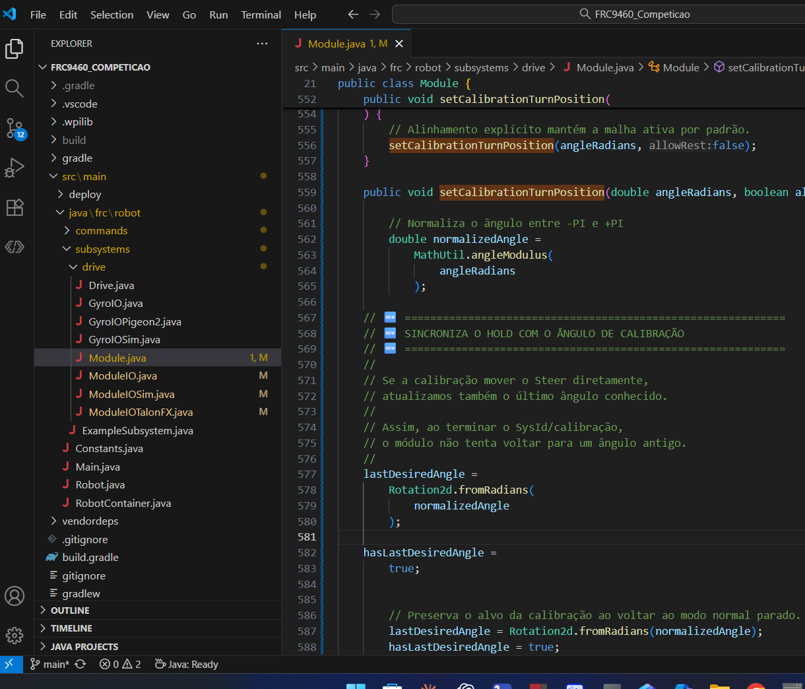
// 🆕 ============================================================
// 🆕 SINCRONIZA O HOLD COM O ÂNGULO DE CALIBRAÇÃO
// 🆕 ============================================================
//
// Se a calibração mover o Steer diretamente,
// atualizamos também o último ângulo conhecido.
//
// Assim, ao terminar o SysId/calibração,
// o módulo não tenta voltar para um ângulo antigo.
//
lastDesiredAngle =
Rotation2d.fromRadians(
normalizedAngle
);
hasLastDesiredAngle =
true;

